Slide 1
1
2022 YILI
YÖNETİMİN GÖZDEN GEÇİRME TOPLANTISI
(YGG)
ÖĞRENCİ İŞLERİ SÜRECİ

Slide 2
SWOT (GZFT) ANALİZİ
3
GÜÇLÜ YÖNLER | ZAYIF YÖNLER | FIRSATLAR | TEHDİTLER
G1-Birim arşivlemesinin etkin olması | Z1-Kısıtlı zaman / Acil iş | F1-Ulaşımda servis imkanının olması | T1-Mevzuatın sık sık değişiyor olması
G2-Öğrenci odaklı olunması | Z2-Öğrenci Bilgi Sisteminde öngörülmeyen aksaklıkların yaşanması | F2-Birim İç Denetimi ve YÖK Denetimi | T2-Öğrenci sayısının hızla artması
G3-Genç ve dinamik kadro | Z3-Online başvuru sisteminin çalışmıyor olması (başka üniversiteden yatay geçiş, ÇAP/YANDAL başvurularının online olarak alınamaması vb. gibi) | F3-Fakülteler ve birimler arası yazışmaların EBYS ile yapılması | T3-Yabancı uyruklu öğrencilerin kayıtları sırasında evrakların eksik olması, evrakın temini için ileri tarih verilmesi
G4- Gelişime ve yeniliğe açık olunması | Z4-Otomasyon sisteminde dönem sonlarındaki rutin işlemlerin (kayıt dondurma, aktife çekme, ders kayıt kontrolü, kayıt yenilemedi statüsüne çekme vb.) manuel yapılıyor olması | F4- Öğrencilerin uzaktan eğitim alması neticesinde insan sirkülasıyonun az olması (T10) | T4- Öğrenci Bilgi Sisteminde her öğrencinin müfredat durumunu görebileceği bir alanın olmaması
G5- Çözüm odaklı olunması | Z5-Personel sirkülasyonunun sık olması/kurum ve birim hafızasının kalmaması/işi öğrenme süresinin zaman alması. | F5-Diğer birimler ile interaktif iletişim içinde olunması | T5- Öğrenci Bilgi Sisteminde transkript senaryosunun olmaması
G6- Kolektif çalışma bilincine sahip olunması |  |  | T6-Öğrenci Bilgi Sisteminde birden fazla kayıtlı olan öğrencilerin (Önlisans- Lisans eğitimini aynı anda okuyan, mezun olup yeniden kazanan, kurumiçi yatay geçiş yapan öğrencilerimiz) TC’ sinin yıldızlı olması neticesinde YÖKSİS’e toplu eşitlemede sorun yaşanması
G7- Öğrenci İşleri mevzuat ve uygulamaları hakkında bilgi ve birikime sahip olunması |  |  | T8-Öğrencilerin tutum ve davranışlarındaki olumsuzluklar
G8- Birimde kalite denetçi sayısının fazla olması |  |  | T9- Kayıt yenilemeyen öğrencilerin Öğrencilik haklarından faydalanması

Slide 3
SWOT (GZFT) ANALİZİ
3
GÜÇLÜ YÖNLER | ZAYIF YÖNLER | FIRSATLAR | TEHDİTLER
 |  |  | T10-Öğrencilerin uzaktan eğitim alması neticesinde telefon ve e-posta yoluyla iletişime geçmek zorunda kalmasından kaynaklı bir takım aksaklıkların ve iş yükünün artması
 |  |  | T11-Her ön koşul tanımlayacağımız ders için, Öğretim planı ekranını kapatıp, sistemden tamamen çıkıp yeniden aynı sayfayı açmak ve her ders tanımlaması için aynı işlem tekrarı
 |  |  | T12-Ön koşul tanımı olan derslerin bazıları Öğretim Planında görünüyor fakat bazıları da tanımlı olduğu halde aynı yerde görünmemekte
 |  |  | T13-Öğrenci işleri tarafından eklenen derslerin öğrenci ve akademisyen tarafındaki seçilen dersler sayfasına anlık düşmemesi, ders programının görüntülenememesi.
 |  |  | T14-Sınıf atlatma problemi(örn; hazırlık sınıfından geçen öğrencilerden kayıt donduran ya da kayıt yenilemeyenlerin 1. Sınıfa geçirilememesi, hala hazırlık sınıfında gözükmesi, aynı durum diğer sınıflar içinde geçerli)
 |  |  | T15-Kayıt esnasında eş zamanlı olarak başka bir Yükseköğretim programında öğrenci kaydının olup olmadığının kontrolünün sağlanamaması (Aynı statüde birden fazla programa yapılan mükerrer öğrenci kayıt kontrolünün anlık yapılamaması)

Slide 4
SWOT (GZFT) ANALİZİ
3
GÜÇLÜ YÖNLER | ZAYIF YÖNLER | FIRSATLAR | TEHDİTLER
 |  |  | T16-ÇAP/YANDAL yönergesi; Anadal ve çift anadal/yandal müfredatlarında ortak bulunan derslerden öğrencinin almış olduğu derslere çift anadal/yandal programında harfli başarı notu ve AND işareti verilir maddesine istinaden olması gereken; ÇAP yapan öğrencilerinin Anadaldan aldığı seçmeli derslerinin, ÇAP transkriptinde ANADAL (AND) seçeneğinin olmaması neticesinde sadece intibak olarak işlenmesi
 |  |  | T17- Yandal sertifikası, yüksek onur belgesi, onur belgesi, sistemden basılamıyor. Tanıtımdan talep ediliyor
 |  |  | T18- Askerlik durum belgesinde öğrencilerin dönem ve sınıf bilgilerinin sistem üzerinden otomatik gelmemesi
 |  |  | T19- İlgili fakülte ders programlarının toplu olarak OİBS'de olmaması neticesinde, öğrencinin çakışan derslerinin yerine alabileceği alternatif derslerin programını görememesi nedeniyle Öğrenci İşlerinden talep etmesi
 |  |  | T20-OİBS'de birden fazla müfredatın aynı anda yürütülmesi
 |  |  | T21-Fakültelerde birden fazla müfredatın aynı anda yürütülmesinden kaynaklı mezuniyet aşamasında sorunlarla karşılaşılması, alınması gereken derslerin karıştırılması
 |  |  | T22-Mezuniyet transkriptinde F ya da FX notu olmasına rağmen öğrenci mezuniyetine sistemin izin vermesi, herhangi bir uyarı alınmaması.

Slide 5
SWOT (GZFT) ANALİZİ
3
GÜÇLÜ YÖNLER | ZAYIF YÖNLER | FIRSATLAR | TEHDİTLER
 |  |  | T23-Hazırlık azami süresi dolan öğrencilerde sistemin uyarı vermemesi.
 |  |  | T24-Diploma ekinde ve Mezuniyet Not döküm belgesinde Erasmus yapan öğrencilerin bilgilerinin görünmemesi
 |  |  | T25-Duplikata mezuniyet belgesinin sistem üzerinden basılamaması.
 |  |  | T26-Öğrencilerin Transkriptinde hazırlık durum bilgilerinin ve staj bilgilerinin görünmemesi
 |  |  | T27-Askerlik durum bilgilerinin ASAL'a toplu eşitlenmemesi
 |  |  | T28-Sistem tarafından hata uyarılarının açık ve net olması (hata kodlarının neyi ifade ettiği)
 |  |  | T29-Öğrenci ders ekle/bırak aşamasında bir ders eklenip ya da çıkarıldığında tüm derslerin onayının kalkması, ve tümünde bozulma meydana gelmesi, Sistem bu yönde herhangi bir yönlendirme yapmamaktadır. danışman onayına gönderilme uyarısı verilmelidir. Normal ders kaydı yaparken de sonunda öğrenciye muhakkak ders kaydınız tamamlanmadı devam etmek istiyor musunuz gibi uyarı vermemesi
 |  |  | T30-Öğrencinin daha önce alıp kaldığı fakat ilgili dönemde açılmamış dersi sistemin almaya zorlaması. Ders güz/bahar döneminde açık değilse sistem o dersi almaya zorlamamalı ve başka dersi almasına olanak vermeli.

Slide 6
SWOT (GZFT) ANALİZİ
3
GÜÇLÜ YÖNLER | ZAYIF YÖNLER | FIRSATLAR | TEHDİTLER
 |  |  | T31-15 kişiyi doldurmayan derslerin kapatılmasının yönetilmesi. Olasılıkları düşünmek gerektiği üzerinden tekrar konuşularak, seçmeli ders en az 10 kişi olması, hocanın tercihi de esas alınmalı. Ekle – çıkart haftasında sayının altında ise otomatik olarak kapatılması, sistemin uyarı mesajı vermesi konusunda çözüm geliştirilmesi gerekmekte.
 |  |  | T32-Aynı dersin 2.kez ya da 3.kez alınması halinde sistemin otomatik olarak bağlamaması durumu.(öğrenci ders yönetimi sayfasına bununla ilgili bir uyarı eklenmesi) Bu işlemin otomatik yapılmaması sonucunda mezuniyette F çıkması, D ya da C yükseltmelerde gözden kaçması, hatalı mezuniyet durumu. Seçmeli ders ilgili dönemde açılmayacaksa, seçmeli dersin yerine ne aldığı uyarısının gelmemesi.
 |  |  | T33-Diploma ve diploma eki basıldığında daha önce basıldıysa basıldığına dair bilgi gelmemesi
 |  |  | T34-Öğrenci Bilgi Sisteminde Yüksek Öğretim Kurumlarından çıkarma cezası alan öğrenci kayıtlarının tutulduğu listenin olmaması (ambargolu öğrenciler gibi bir ekran)
 |  |  | T35-Her dönem başında Fakültelere açılan derslerin (özellikle Rektörlük dersi ise) Rektörlüğün üstüne çıkması ve bulunamaması ya da bölüme açılan derslerin Fakülteler üzerine çıkması.

Slide 7
SWOT (GZFT) ANALİZİ
3
GÜÇLÜ YÖNLER | ZAYIF YÖNLER | FIRSATLAR | TEHDİTLER
 |  |  | T36-Farklı birimleri ilgilendiren konular ile ilgili özellikle yoğun zamanlarda öğrenci işlerinin aranması
 |  |  | T37-Dönem başlarında müfredatların ve/veya ders açmaların Fakültelerden/MYO'lardan Akademik Takvim tarihlerinde gelmemesi neticesinde ders açma ve müfredat tanımlamalarında gecikme
 |  |  | T38-Öğrencinin yurtdışına vermek üzere talep ettiği tarihsel not dökümünde devam edilen derslerin DE koduyla görüntülenmesi ve İngilizce karşılığı yer almaması

Slide 8
MEVCUT KAYNAKLAR ve İHTİYAÇLAR
(TEKNOLOJİK, YAZILIM, DONANIM vb.)
11
KAYNAK ADI | BİRİMİ | MEVCUT | İHTİYAÇ | İHTİYAÇ NEDENİ
INOVERA Yazılım | Öğrenci İşleri Müdürlüğü |  |  | OİBS’de yazılımdan kaynaklanan ihtiyaç ve taleplerin karşılanması

Slide 9
PAYDAŞ BEKLENTİLERİ
PAYDAŞ ADI | PAYDAŞ OLMA NEDENİ | PAYDAŞ BEKLENTİSİ
Öğrenciler | Hizmet Alan | Eğitim sürecinin sağlıklı bir şekilde yürütebilmesi için doğru bilgi/tutarlılık
İdari Birimler | Mevzuat/Hizmet | İşbirliği/Ekip çalışması
Akademik Birimler | Kuruma Hizmet | Akademik başarıyı artırmak için doğru bilgi/tutarlılık/gerekli desteği almak
Yükseköğretim Kurulu Başkanlığı | Mevzuat | Paydaşlar arası memnuniyeti arttırma, İşlemlerin mevzuata uygun yapılması
Diğer Kamu Kurum ve Kuruluşları | Mevzuat/Hizmet | Öğrenci bilgilerinin düzenli ve sağlıklı bir şekilde iletilmesi
Üniversiteler | Öğrenci İşlemleri ve Mevzuat | Öğrenci işlemlerinin sağlıklı yürütülmesi ve bilgi paylaşımı
Öğrenci Velileri | Öğrencilerin finansman sağlayıcısı | Öğrencilere doğru bilgi ve gerekli desteği vermek
Öğrenci İşleri Çalışanları | Hizmeti Üreten | Motivasyon, kariyer, ücret, devamlılık
Rektörlük | Mevzuat/Hizmet | Öğrenci işlemlerinin sağlıklı yürütülmesi
Genel Sekreterlik | Mevzuat/Hizmet | Öğrenci işlemlerinin sağlıklı yürütülmesi
Bağımsız Akredite Kuruluşu | Bilgi/Mevzuat | Raporlama, Kalite Bünyesinde Faaliyet Gösterme
Askerlik Şubeleri | Erkek öğrencilerin eğitim durum bilgileri | Öğrenci işlemlerinin sağlıklı yürütülmesi

Slide 10
PAYDAŞ BEKLENTİLERİ
PAYDAŞ ADI | PAYDAŞ OLMA NEDENİ | PAYDAŞ BEKLENTİSİ
Yükseköğretim Kurulu Eğitim-Öğretim Dairesi Başkanlığı | Bilgi/Mevzuat | Paydaşlar arası bilgi aktarımı, Görüş Talebi, İşlemlerin mevzuata uygun yapılması
Mahkemeler | Bilgi/belge temini | Doğru ve eksiksiz bilgi aktarımı
Emniyet Müdürlüğü | Bilgi/belge temini | Doğru ve eksiksiz bilgi aktarımı
Kredi ve Yurtlar Kurumu Müdürlüğü | Öğrenci İşlemleri | Öğrenci işlemlerinin sağlıklı yürütülmesi/Doğru ve eksiksiz bilgi aktarımı
İl Göç İdaresi Başkanlığı | Yabancı Uyruklu Öğrenci İşlemleri | Öğrenci işlemlerinin sağlıklı yürütülmesi/Doğru ve eksiksiz bilgi aktarımı
Konsolosluklar | Öğrenci İşlemleri | Öğrenci işlemlerinin sağlıklı yürütülmesi/Doğru ve eksiksiz bilgi aktarımı
Cezaevleri | Bilgi/belge temini | Doğru ve eksiksiz bilgi aktarımı
Yükseköğretim Kalite Kurulu (YÖKAK) | ABÜ İç Kalite Güvence Sisteminin oluşturulması ve ABÜ iç kalite güvencesinin artırılması | Düzenli olarak KİDR, Kurumsal Dış Değerlendirme ve Kurumsal Akreditasyon süreçlerinde işbirliği
İnovera (OİBS,UBS) | Öğrenci İşlemleri, kurum yazışmaları, Bilgi/belge temini | Öğrenci işlemlerinin, kurum yazışmalarının sağlıklı yürütülmesi. Taleplerin karşılanması.

Slide 11
MEVCUT KAYNAKLAR ve İHTİYAÇLAR
(İŞ GÜCÜ-İNSAN KAYNAĞI)
12
Bir personelimizin işten ayrılması, diğer personelin yurt dışı kabulü nedeniyle görevden ayrılacak olması neticesinde toplamda en az 2 adet personel ihtiyacımız bulunmaktadır.

Slide 12
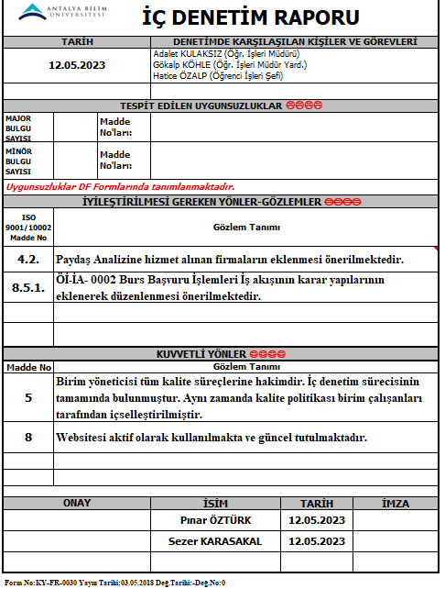

Slide 13
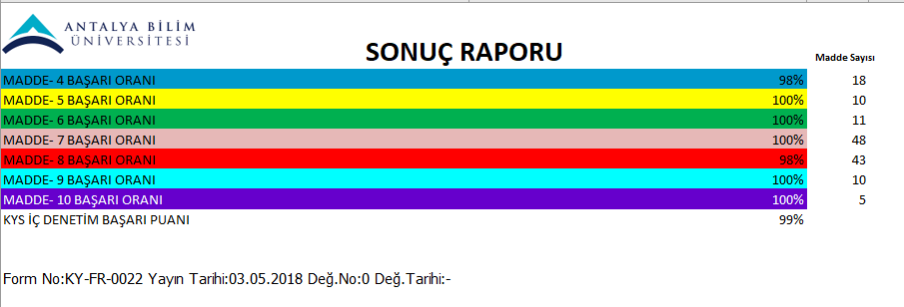

Slide 14
15
SKORU YÜKSEK OLAN ve AKSİYON GEREKTİREN RİSKLER
Riskin Tanımı : | T6-Öğrenci Bilgi Sisteminde birden fazla kayıtlı olan öğrencilerin(Önlisans- Lisans eğitimini aynı anda okuyan, mezun olup yeniden kazanan, kurumiçi yatay geçiş yapan öğrencilerimiz) TC’ sinin yıldızlı olması neticesinde YÖKSİS’e toplu eşitlemede sorun yaşanması
Termin Tarihi : | 30.12.2024
Sorumlu Birim : | Bilgi İşlem/Rektörlük/Yüklenici Firma
Önleyici Faaliyet : | OİBS Sistemindeki eksiklik ve ihtiyaçların giderilmesi için yüklenici firmayla iletişime geçilmesi, Bilgi İşlem Birimine ilgili taleplerin iletilmesi.
Riskin Tanımı : | T7- ÇAP/YANDAL ders seçimlerinin öğrenci ekranından yapılamaması ve öğrencin danışman hocasının ilgili ekranı görememesi
Termin Tarihi : | 30.12.2024
Sorumlu Birim : | Bilgi İşlem/Rektörlük/Yüklenici Firma
Önleyici Faaliyet : | OİBS Sistemindeki eksiklik ve ihtiyaçların giderilmesi için yüklenici firmayla iletişime geçilmesi, Bilgi İşlem Birimine ilgili taleplerin iletilmesi.

Slide 15
16
SKORU YÜKSEK OLAN ve AKSİYON GEREKTİREN RİSKLER
Riskin Tanımı : | T12-Ön koşul tanımı olan derslerin bazıları Öğretim Planında görünüyor fakat bazıları da tanımlı olduğu halde aynı yerde görünmemekte
Termin Tarihi : | 30.12.2024
Sorumlu Birim : | Bilgi İşlem/Rektörlük/Yüklenici Firma
Önleyici Faaliyet : | OİBS Sistemindeki eksiklik ve ihtiyaçların giderilmesi için yüklenici firmayla iletişime geçilmesi, Bilgi İşlem Birimine ilgili taleplerin iletilmesi.
Riskin Tanımı : | T13-Öğrenci işleri tarafından eklenen derslerin öğrenci ve akademisyen tarafındaki seçilen dersler sayfasına anlık düşmemesi, ders programının görüntülenememesi.
Termin Tarihi : | 30.12.2024
Sorumlu Birim : | Bilgi İşlem/Rektörlük/Yüklenici Firma
Önleyici Faaliyet : | OİBS Sistemindeki eksiklik ve ihtiyaçların giderilmesi için yüklenici firmayla iletişime geçilmesi, Bilgi İşlem Birimine ilgili taleplerin iletilmesi.

Slide 16
SKORU YÜKSEK OLAN ve AKSİYON GEREKTİREN RİSKLER
17
Riskin Tanımı : | T14-Sınıf atlatma problemi(örn; hazırlık sınıfından geçen öğrencilerden kayıt donduran ya da kayıt yenilemeyenlerin 1. Sınıfa geçirilememesi, hala hazırlık sınıfında gözükmesi, aynı durum diğer sınıflar içinde geçerli)
Termin Tarihi : | 30.12.2024
Sorumlu Birim : | Bilgi İşlem/Rektörlük/Yüklenici Firma
Önleyici Faaliyet : | OİBS Sistemindeki eksiklik ve ihtiyaçların giderilmesi için yüklenici firmayla iletişime geçilmesi, Bilgi İşlem Birimine ilgili taleplerin iletilmesi.
Riskin Tanımı : | T15-Kayıt esnasında eş zamanlı olarak başka bir Yükseköğretim programında öğrenci kaydının olup olmadığının kontrolünün sağlanamaması (Aynı statüde birden fazla programa yapılan mükerrer öğrenci kayıt kontrolünün anlık yapılamaması)
Termin Tarihi : | 30.12.2024
Sorumlu Birim : | Bilgi İşlem/Rektörlük/Yüklenici Firma
Önleyici Faaliyet : | OİBS Sistemindeki eksiklik ve ihtiyaçların giderilmesi için yüklenici firmayla iletişime geçilmesi, Bilgi İşlem Birimine ilgili taleplerin iletilmesi.

Slide 17
18
SKORU YÜKSEK OLAN ve AKSİYON GEREKTİREN RİSKLER
Riskin Tanımı : | T16-ÇAP/YANDAL yönergesi; Anadal ve çift anadal/yandal müfredatlarında ortak bulunan derslerden öğrencinin almış olduğu derslere çift anadal/yandal programında harfli başarı notu ve AND işareti verilir maddesine istinaden olması gereken; ÇAP yapan öğrencilerinin Anadaldan aldığı seçmeli derslerinin, ÇAP transkriptinde ANADAL (AND) seçeneğinin olmaması neticesinde sadece intibak olarak işlenmesi
Termin Tarihi : | 30.12.2024
Sorumlu Birim : | Bilgi İşlem/Rektörlük/Yüklenici Firma
Önleyici Faaliyet : | OİBS Sistemindeki eksiklik ve ihtiyaçların giderilmesi için yüklenici firmayla iletişime geçilmesi, Bilgi İşlem Birimine ilgili taleplerin iletilmesi.
Riskin Tanımı : | T17- Yandal sertifikası, yüksek onur belgesi, onur belgesi, sistemden basılamıyor. Tanıtımdan talep ediliyor.
Termin Tarihi : | 30.12.2024
Sorumlu Birim : | Bilgi İşlem/Rektörlük/Yüklenici Firma
Önleyici Faaliyet : | OİBS Sistemindeki eksiklik ve ihtiyaçların giderilmesi için yüklenici firmayla iletişime geçilmesi, Bilgi İşlem Birimine ilgili taleplerin iletilmesi.

Slide 18
19
SKORU YÜKSEK OLAN ve AKSİYON GEREKTİREN RİSKLER
Riskin Tanımı : | T19- İlgili fakülte ders programlarının toplu olarak OİBS'de olmaması neticesinde, öğrencinin çakışan derslerinin yerine alabileceği alternatif derslerin programını görememesi nedeniyle Öğrenci İşlerinden talep etmesi
Termin Tarihi : | 30.12.2024
Sorumlu Birim : | Bilgi İşlem/Rektörlük/Yüklenici Firma
Önleyici Faaliyet : | OİBS Sistemindeki eksiklik ve ihtiyaçların giderilmesi için yüklenici firmayla iletişime geçilmesi, Bilgi İşlem Birimine ilgili taleplerin iletilmesi.
Riskin Tanımı : | T21-Fakültelerde birden fazla müfredatın aynı anda yürütülmesinden kaynaklı mezuniyet aşamasında sorunlarla karşılaşılması, alınması gereken derslerin karıştırılması
Termin Tarihi : | 30.12.2024
Sorumlu Birim : | Bilgi İşlem/Rektörlük/Yüklenici Firma
Önleyici Faaliyet : | OİBS Sistemindeki eksiklik ve ihtiyaçların giderilmesi için yüklenici firmayla iletişime geçilmesi, Bilgi İşlem Birimine ilgili taleplerin iletilmesi.

Slide 19
20
SKORU YÜKSEK OLAN ve AKSİYON GEREKTİREN RİSKLER
Riskin Tanımı : | T22-Mezuniyet transkriptinde F ya da FX notu olmasına rağmen öğrenci mezuniyetine sistemin izin vermesi, herhangi bir uyarı alınmaması.
Termin Tarihi : | 30.12.2024
Sorumlu Birim : | Bilgi İşlem/Rektörlük/Yüklenici Firma
Önleyici Faaliyet : | OİBS Sistemindeki eksiklik ve ihtiyaçların giderilmesi için yüklenici firmayla iletişime geçilmesi, Bilgi İşlem Birimine ilgili taleplerin iletilmesi.
Riskin Tanımı : | T23-Hazırlık azami süresi dolan öğrencilerde sistemin uyarı vermemesi. İlgili işlemin manuel yapılması, hata payının yüksek olması.
Termin Tarihi : | 30.12.2024
Sorumlu Birim : | Bilgi İşlem/Rektörlük/Yüklenici Firma
Önleyici Faaliyet : | OİBS Sistemindeki eksiklik ve ihtiyaçların giderilmesi için yüklenici firmayla iletişime geçilmesi, Bilgi İşlem Birimine ilgili taleplerin iletilmesi.

Slide 20
SKORU YÜKSEK OLAN ve AKSİYON GEREKTİREN RİSKLER
21
Riskin Tanımı : | T26-Öğrencilerin Transkriptinde staj bilgilerinin görünmemesi
Termin Tarihi : | 30.12.2024
Sorumlu Birim : | Bilgi İşlem/Rektörlük/Yüklenici Firma
Önleyici Faaliyet : | OİBS Sistemindeki eksiklik ve ihtiyaçların giderilmesi için yüklenici firmayla iletişime geçilmesi, Bilgi İşlem Birimine ilgili taleplerin iletilmesi.
Riskin Tanımı : | T27-Askerlik durum bilgilerinin ASAL'a toplu eşitlenmemesi
Termin Tarihi : | 30.12.2024
Sorumlu Birim : | Bilgi İşlem/Rektörlük/Yüklenici Firma
Önleyici Faaliyet : | OİBS Sistemindeki eksiklik ve ihtiyaçların giderilmesi için yüklenici firmayla iletişime geçilmesi, Bilgi İşlem Birimine ilgili taleplerin iletilmesi.
Riskin Tanımı : | T28-Sistem tarafından hata uyarılarının açık ve net olması (hata kodlarının neyi ifade ettiği)
Termin Tarihi : | 30.12.2024
Sorumlu Birim : | Bilgi İşlem/Rektörlük/Yüklenici Firma
Önleyici Faaliyet : | OİBS Sistemindeki eksiklik ve ihtiyaçların giderilmesi için yüklenici firmayla iletişime geçilmesi, Bilgi İşlem Birimine ilgili taleplerin iletilmesi.

Slide 21
SKORU YÜKSEK OLAN ve AKSİYON GEREKTİREN RİSKLER
21
Riskin Tanımı : | T29-Öğrenci ders ekle/bırak aşamasında bir ders eklenip ya da çıkarıldığında tüm derslerin onayının kalkması, ve tümünde bozulma meydana gelmesi, Sistem bu yönde herhangi bir yönlendirme yapmamaktadır. danışman onayına gönderilme uyarısı verilmelidir. Normal ders kaydı yaparken de sonunda öğrenciye muhakkak ders kaydınız tamamlanmadı devam etmek istiyor musunuz gibi uyarı vermemesi
Termin Tarihi : | 30.12.2024
Sorumlu Birim : | Bilgi İşlem/Rektörlük/Yüklenici Firma
Önleyici Faaliyet : | OİBS Sistemindeki eksiklik ve ihtiyaçların giderilmesi için yüklenici firmayla iletişime geçilmesi, Bilgi İşlem Birimine ilgili taleplerin iletilmesi.
Riskin Tanımı : | T30-Öğrencinin daha önce alıp kaldığı fakat ilgili dönemde açılmamış dersi sistemin almaya zorlaması. Ders güz/bahar döneminde açık değilse sistem o dersi almaya zorlamamalı ve başka dersi almasına olanak vermeli.
Termin Tarihi : | 30.12.2024
Sorumlu Birim : | Bilgi İşlem/Rektörlük/Yüklenici Firma
Önleyici Faaliyet : | OİBS Sistemindeki eksiklik ve ihtiyaçların giderilmesi için yüklenici firmayla iletişime geçilmesi, Bilgi İşlem Birimine ilgili taleplerin iletilmesi.

Slide 22
SKORU YÜKSEK OLAN ve AKSİYON GEREKTİREN RİSKLER
21
Riskin Tanımı : | T31-15 kişiyi doldurmayan derslerin kapatılmasının yönetilmesi. Olasılıkları düşünmek gerektiği üzerinden tekrar konuşularak, seçmeli ders en az 10 kişi olması, hocanın tercihi de esas alınmalı. Ekle – çıkart haftasında sayının altında ise otomatik olarak kapatılması, sistemin uyarı mesajı vermesi konusunda çözüm geliştirilmesi gerekmekte.
Termin Tarihi : | 30.12.2024
Sorumlu Birim : | Bilgi İşlem/Rektörlük/Yüklenici Firma
Önleyici Faaliyet : | OİBS Sistemindeki eksiklik ve ihtiyaçların giderilmesi için yüklenici firmayla iletişime geçilmesi, Bilgi İşlem Birimine ilgili taleplerin iletilmesi.
Riskin Tanımı : | T32-Aynı dersin 2.kez ya da 3.kez alınması halinde sistemin otomatik olarak bağlamaması durumu.(öğrenci ders yönetimi sayfasına bununla ilgili bir uyarı eklenmesi) Bu işlemin otomatik yapılmaması sonucunda mezuniyette F çıkması, D ya da C yükseltmelerde gözden kaçması, hatalı mezuniyet durumu. Seçmeli ders ilgili dönemde açılmayacaksa, seçmeli dersin yerine ne aldığı uyarısının gelmemesi.
Termin Tarihi : | 30.12.2024
Sorumlu Birim : | Bilgi İşlem/Rektörlük/Yüklenici Firma
Önleyici Faaliyet : | OİBS Sistemindeki eksiklik ve ihtiyaçların giderilmesi için yüklenici firmayla iletişime geçilmesi, Bilgi İşlem Birimine ilgili taleplerin iletilmesi.

Slide 23
SKORU YÜKSEK OLAN ve AKSİYON GEREKTİREN RİSKLER
21
Riskin Tanımı : | T37-Dönem başlarında müfredatların ve/veya ders açmaların Fakültelerden/MYO'lardan Akademik Takvim tarihlerinde gelmemesi neticesinde ders açma ve müfredat tanımlamalarında gecikme
Termin Tarihi :
Sorumlu Birim : | Fakülteler/MYO Müdürlükleri
Önleyici Faaliyet : | ilgili taleplerin dekanlıklara ve müdürlüklere iletilmesi.
Riskin Tanımı : | T35-Her dönem başında Fakültelere açılan derslerin (özellikle Rektörlük dersi ise) Rektörlüğün üstüne çıkması ve bulunamaması ya da bölüme açılan derslerin Fakülteler üzerine çıkması.
Termin Tarihi : | 30.12.2024
Sorumlu Birim : | Bilgi İşlem/Rektörlük/Yüklenici Firma
Önleyici Faaliyet : | OİBS Sistemindeki eksiklik ve ihtiyaçların giderilmesi için yüklenici firmayla iletişime geçilmesi, Bilgi İşlem Birimine ilgili taleplerin iletilmesi.

Slide 24
SKORU YÜKSEK OLAN ve AKSİYON GEREKTİREN RİSKLER
21
Riskin Tanımı : | T38-Öğrencinin yurtdışına vermek üzere talep ettiği tarihsel not dökümünde devam edilen derslerin DE koduyla görüntülenmesi ve İngilizce karşılığı yer almaması
Termin Tarihi : | 30.12.2024
Sorumlu Birim : | Bilgi İşlem/Rektörlük/Yüklenici Firma
Önleyici Faaliyet : | OİBS Sistemindeki eksiklik ve ihtiyaçların giderilmesi için yüklenici firmayla iletişime geçilmesi, Bilgi İşlem Birimine ilgili taleplerin iletilmesi.
Riskin Tanımı : | Z2-Öğrenci Bilgi Sisteminde öngörülmeyen aksaklıkların yaşanması.
Termin Tarihi : | 30.12.2024
Sorumlu Birim : | Bilgi İşlem/Rektörlük/Yüklenici Firma
Önleyici Faaliyet : | OİBS Sistemindeki eksiklik ve ihtiyaçların giderilmesi için yüklenici firmayla iletişime geçilmesi, Bilgi İşlem Birimine ilgili taleplerin iletilmesi.

Slide 25
SKORU YÜKSEK OLAN ve AKSİYON GEREKTİREN RİSKLER
21
Riskin Tanımı : | Z3-Online başvuru sisteminin çalışmıyor olması (başka üniversiteden yatay geçiş, ÇAP/YANDAL başvurularının online olarak alınamaması vb. gibi)
Termin Tarihi : | 30.12.2024
Sorumlu Birim : | Bilgi İşlem/Rektörlük
Önleyici Faaliyet : | OİBS Sistemindeki eksiklik ve ihtiyaçların giderilmesi için yüklenici firmayla iletişime geçilmesi, Bilgi İşlem Birimine ilgili taleplerin iletilmesi.
Riskin Tanımı : | Z4-Otomasyon sisteminde dönem sonlarındaki rutin işlemlerin (kayıt dondurma, aktife çekme, ders kayıt kontrolü, kayıt yenilemedi statüsüne çekme vb.) manuel yapılıyor olması
Termin Tarihi : | 30.12.2024
Sorumlu Birim : | Bilgi İşlem/Rektörlük/Yüklenici Firma
Önleyici Faaliyet : | OİBS Sistemindeki eksiklik ve ihtiyaçların giderilmesi için yüklenici firmayla iletişime geçilmesi, Bilgi İşlem Birimine ilgili taleplerin iletilmesi.

Slide 26
SKORU YÜKSEK OLAN ve AKSİYON GEREKTİREN RİSKLER
21
Riskin Tanımı : | Z5-Personel sirkülasyonunun sık olması/kurum ve birim hafızasının kalmaması/işi öğrenme süresinin zaman alması.
Termin Tarihi : | 30.09.2023
Sorumlu Birim : | Rektörlük/Genel Sekreterlik
Önleyici Faaliyet : | Süreç için maaş politikasının yeniden düzenlenmesi/iş yükü,kıdem ve eğitime göre maaşların yeniden değerlendirilmesi
Riskin Tanımı : | T25-Duplikata mezuniyet belgesinin sistem üzerinden basılamaması.
Termin Tarihi : | 30.12.2024
Sorumlu Birim : | Rektörlük/Genel Sekreterlik
Önleyici Faaliyet : | OİBS Sistemindeki eksiklik ve ihtiyaçların giderilmesi için yüklenici firmayla iletişime geçilmesi, Bilgi İşlem Birimine ilgili taleplerin iletilmesi.

Slide 27
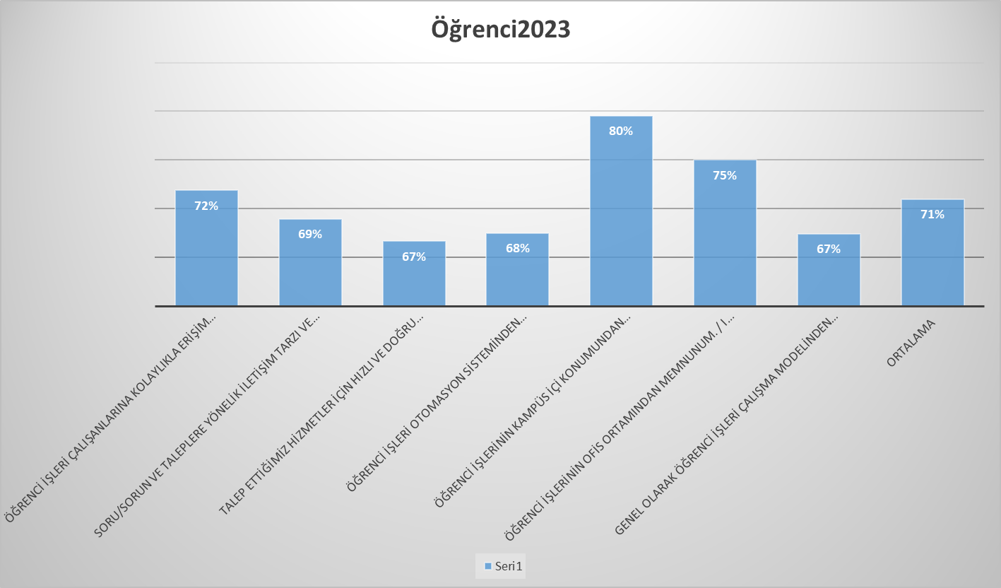
PAYDAŞ GERİBİLDİRİMLERİ
(ANKET ANALİZLERİ)
22

Slide 28
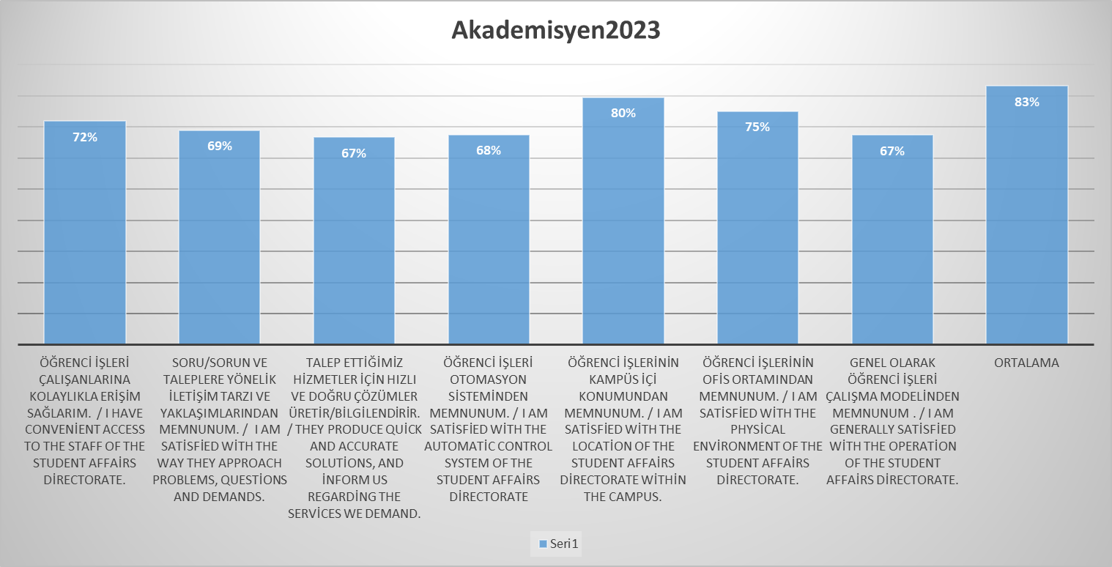
PAYDAŞ GERİBİLDİRİMLERİ
(ANKET ANALİZLERİ)
23

Slide 29
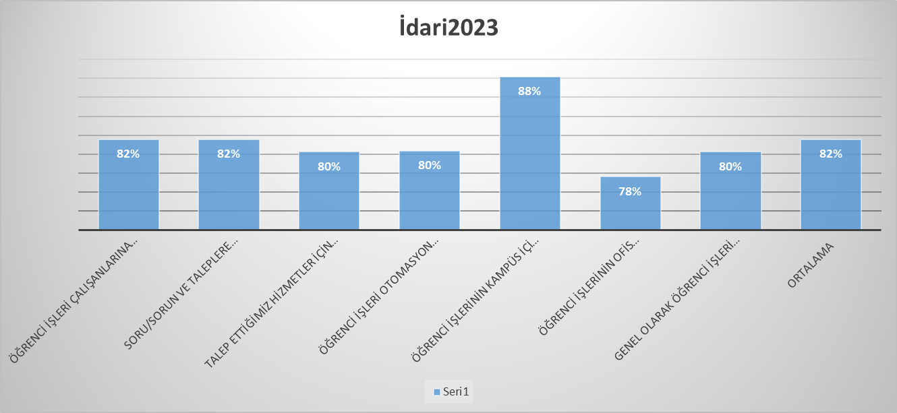
PAYDAŞ GERİBİLDİRİMLERİ
(ANKET ANALİZLERİ)
24

Slide 30
25
PAYDAŞ GERİBİLDİRİMLERİ
(HAYATA GEÇİRİLEN ÖNERİLER ve AKSİYON ALINAN ŞİKAYETLER)
Herhangi bir şikayetimiz bulunmamaktadır.

Slide 31
26
DÜZELTİCİ-ÖNLEYİCİ FAALİYETLER
2022 YILI İÇ DENETİM SONUCU AÇILAN DÜZELTİCİ-ÖNLEYİCİ FAALİYETİMİZ BULUNMAMAKTADIR.

Slide 32
27
İÇ DENETİM SONUCUNA DAYALI ÖZ DEĞERLENDİRME ve GÖRÜŞLERİNİZ
2022 yılı iç denetim sonucu;
- İç Denetimlerde gözlem olarak nitelendirilen öneriler, birimin kendini geliştirmesine ve faaliyetlerine olumlu katkı sağlayacaktır.

Slide 33
SÜREKLİ İYİLEŞTİRME ÖNERİLERİ
OİBS’de yazılımdan kaynaklanan ihtiyaç ve taleplerin karşılanması
Personel eksikliğinin giderilmesi.

